Slide 1

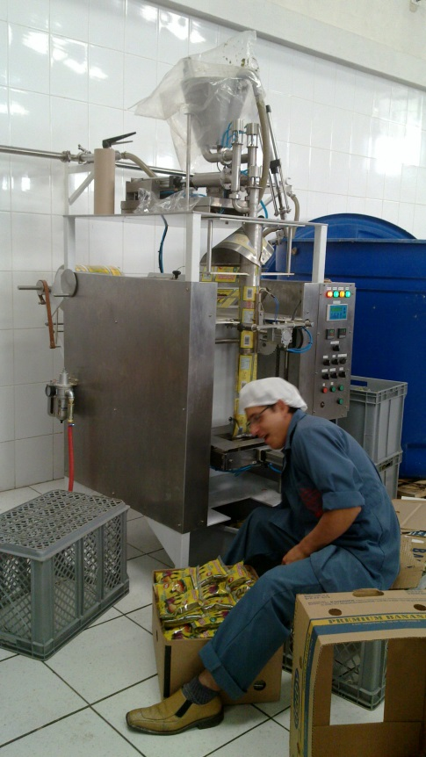
DEPARTAMENTO DE CIENCIAS ECONÓMICAS, ADMINISTRATIVAS Y DE COMERCIO
CARRERA DE CONTABILIDAD Y AUDITORÍA CPA (CTE)
TEMA: ANÁLISIS DE COSTOS POR ÓRDENES DE PRODUCCIÓN, PARA LAS MICROEMPRESAS METALMECÁNICAS: ÁREA DE LA CONSTRUCCIÓN DE MAQUINARIA INDUSTRIAL, EN EL VALLE DE LOS CHILLOS.
AUTORA: MORA HERRERA MIRIAM JUDITH
DIRECTOR: ING. GARCÍA, VÍCTOR

Slide 2

METALMECÁNICA
Transformación de metales
METALMECÁNICA
Metálicas comunes
Elaborado de metal
Maquinaria y equipo
Reparación
CLASIFICACIÓN
FEDIMETAL
CAPEIPI
GREMIOS
Código Orgánico de la Producción
MIPRO
MARCO NORMATIVO

Slide 3
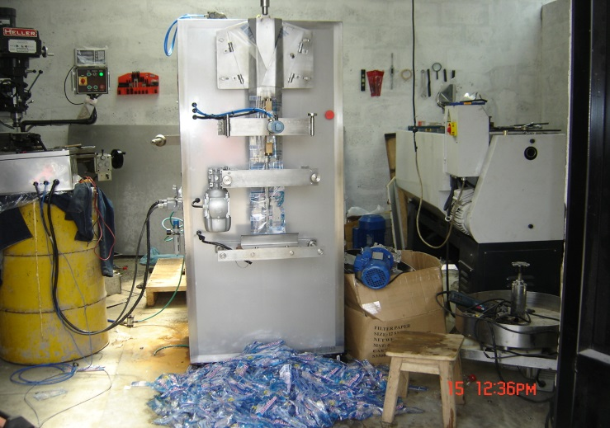
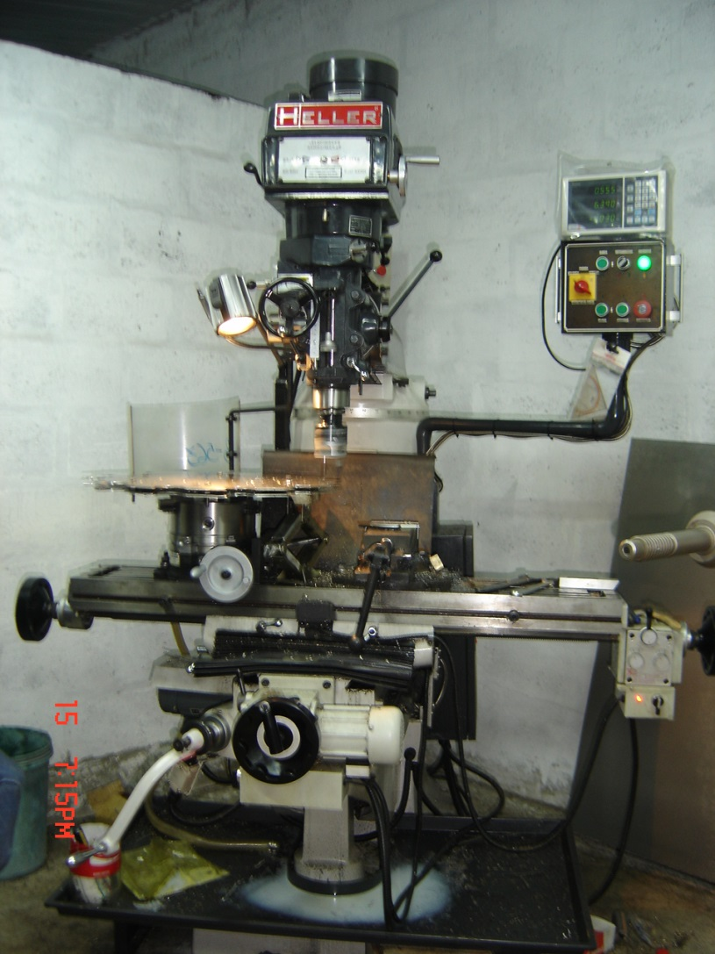
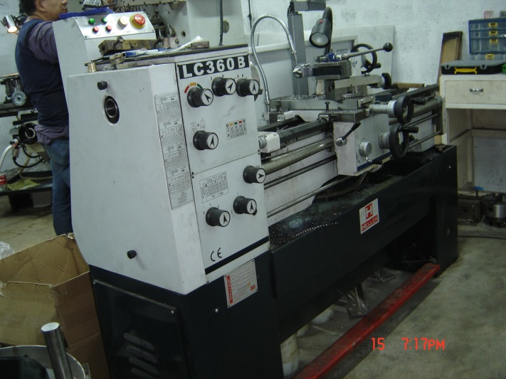
HERRAMIENTAS Y MAQUINARIA

Slide 4
EMPRESAS
TOTAL EMPRESAS SECTOR METALMECÁNICO
8.020
DETALLE | PORCENTAJE QUE REPRESENTA | VENTAS | EMPLEO GENERADO
MICROEMPRESAS | 98,02 % | 2,32% | 72,06%
PEQUEÑAS | 1,60% | 6,99% | 11,37%
MEDIANAS | 0,14% | 0,67% | 3,76%
GRANDES | 0,24% | 90,02% | 12,81%
Fuente: FLACSO – MIPRO 2012

Slide 5
PROBLEMA
REGISTROS EMPÍRICOS
DESCONOCIMIENTO
NO EXISTE CONTROL DE ELEMENTOS DEL COSTO
PRESUPUESTO LIMITADO
DIVERSIDAD DE PRODUCTOS

Slide 6
ORGANIGRAMA FUNCIONAL
Direccionamiento y ejecución de las actividades con el personal operativo
Gerencia
Se encarga de la recepción, digitación y archivo de documentos y dar soporte a todos los departamentos
Secretaría
Manejo de la contabilidad de la empresa
Departamento contable
Construcción de maquinaria industrial, automatización, asesoramiento técnico, y compra de materiales
Departamento Técnico
Realiza ventas y marketing
Departamento de Ventas
Apoyo Legal en la creación de la empresa y cuando sea necesario
Asesoría Legal

Slide 7
CADENA DE VALOR
ESTRATÉGICOS
GERENTE O DUEÑO DE TALLER
PRODUCCIÓN
COMERCIALIZACIÓN
Construcción de máquinas industriales
Asesoramiento técnico
Ventas
Publicidad
Servicio al cliente
OPERATIVOS
TALENTO HUMANO
APOYO
FINANCIERO
TECNOLOGÍA

Slide 8
FLUJO OPERATIVO
COTIZACIÓN
ORDEN DE PRODUCCIÓN
HOJA DE COSTOS
NOTA DE DESPACHO DE MATERIALES
LIQUIDACIÓN HOJA DE COSTOS
NOTAS DE DEVOLUCIÓN
CONTROL A EMPLEADOS
ROLES DE PAGOS Y DE PROVISIONES
TASA DE CIF
NOTA DE ARTÍCULOS TERMINADOS

Slide 9
ORDEN DE PRODUCCIÓN

Slide 10
HOJA DE COSTOS

Slide 11
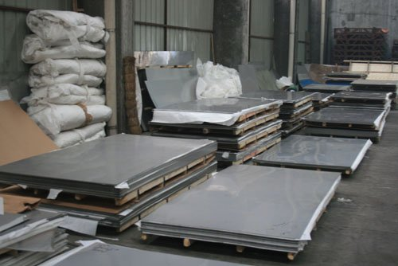
MATERIA PRIMA
MATERIA PRIMA
ORDEN DE PRODUCCIÓN
PRESUPUESTO
Necesidades
Cotización
Orden de compra
Recepción y verificación
Acondicionamiento y despacho
Devoluciones internas y externas
Pago a proveedores
CICLO DE MATERIALES
CLASIFICACIÓN
Materiales directos
Materiales indirectos
REGISTRO CONTABLE
Compras
Devoluciones
Transferencias a centros productivos
REGISTRO EN LA HOJA DE COSTOS

Slide 12
NOTA DE DESPACHO

Slide 13
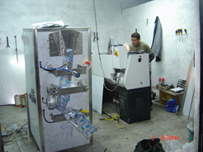
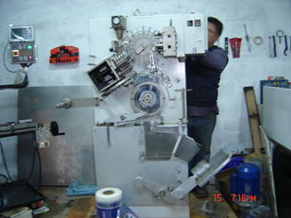
MANO DE OBRA
CLASIFICACIÓN
Mano de obra directa
Mano de obra indirecta
ASPECTOS ADMINISTRATIVOS
Ubicación técnica
Control presencia y tiempo
DESARROLLO DEL PERSONAL
Reclutamiento y selección
Capacitación
Pago oportuno
Roles de pago y provisiones
Registro en hoja de costos

Slide 14
TIQUETES DE TIEMPO

Slide 15



COSTOS INDIRECTOS DE FABRICACIÓN
APLICACIÓN CIF REALES
$$Tasa predeterminada=\frac{total CIF}{Horas hombre}$$
$$=$$
24.196,12
5680
$=$ 4,26

Slide 16
LIQUIDACIÓN DE HOJA DE COSTOS

Slide 17
NOTA DE INGRESO DE ARTÍCULOS TERMINADOS

Slide 18
ESTADO DE COSTOS DE PRODUCCIÓN Y VENTAS
EMPRESA INDUSTRIAL XY
ESTADO DE COSTOS DE PRODUCCIÓN Y VENTAS
DEL 1 DE ENERO AL 31 DE DICIEMBRE DE 215
 | Inventario inicial de materia prima | 0
(+) | Costo de materia prima recibida | $ 62.940,06
(-) | Inventario final de materia prima | 0
(=) | Materia prima utilizada | $ 62.940,06
(+) | Mano de obra directa | 14.860,54
(=) | Costo Primo | $ 77.800,60
(+) | Costos indirectos de fabricación | 24.196,12
(=) | Costo total de manufactura | $ 101.996,72
(+) | Inventario inicial de producción en proceso | 0
(-) | Inventario final de producción en proceso | 0
(=) | Costo total de artículos producidos | $ 101.996,72
(+) | Inventario inicial productos terminados | 0
(-) | Inventario final productos terminados | 0
(=) | Costo de Ventas | $ 101.996,72

Slide 19
CONCLUSIONES
Desarrollo del Marco teórico
Diseño de procesos
El análisis propuesto se adapta al sector
Análisis de costos por órdenes de producción
Control de Materia Prima, Mano de Obra, CIF

Slide 20
RECOMENDACIONES
Se debe analizar costos
Revisar marco teórico
Diseñar procesos
Controles de Materia Prima, Mano de Obra y CIF
Aplicar el diseño propuesto

Slide 21
GRACIAS POR
SU ATENCIÓN

